Slide 1
Oceanografia Química – Práticas
Aula 10
Profa. Juliana Leonel
Oceanografia
Disicplina: Oceanografia Química – Práticas
Profa. Juliana Leonel

Slide 2
UFBA – IGeo -Introdução à Oceanografia
Aula 10 Métodos Instrumentais (cont.)
Espectrofotômetria na Faixa do
Vísível-Ultravioleta
Moléculas contendo ligações π ou elétrons não-ligados podem absorver energia na forma de luz visível ou ultravioleta para excitar esses elétrons para orbitais de maior energia. Quanto mais fácil for para excitar os elétrons, maior o comprimento de onda que pode ser absorvido.

Slide 3
UFBA – IGeo -Introdução à Oceanografia
Aula 08 Métodos Instrumentais

Slide 4
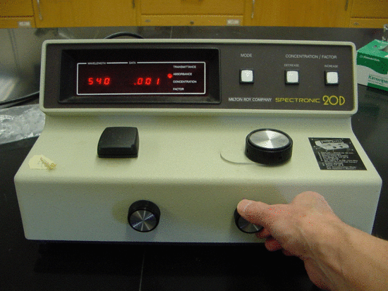
UFBA – IGeo -Introdução à Oceanografia
Aula 10 Métodos Instrumentais (cont.)
http://chemwiki.ucdavis.edu/@api/deki/files/8475/spectrophotometer_structure.png

Slide 5
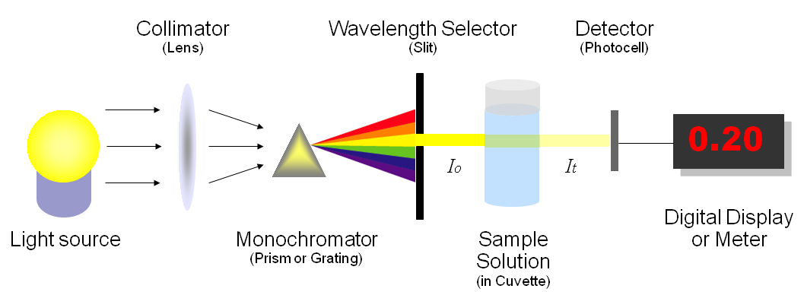
UFBA – IGeo -Introdução à Oceanografia
Aula 10 Métodos Instrumentais (cont.)
http://chemwiki.ucdavis.edu/@api/deki/files/8475/spectrophotometer_structure.png

Slide 6
UFBA – IGeo -Introdução à Oceanografia
Aula 10 Métodos Instrumentais (cont.)
I_{O}
I
L

Slide 7
UFBA – IGeo -Introdução à Oceanografia
Aula 10 Métodos Instrumentais (cont.)
A
B
I_{O}
I₁
I_{O}
I₂
L
L

Slide 8
UFBA – IGeo -Introdução à Oceanografia
Aula 10 Métodos Instrumentais (cont.)
A
B
I_{O}
I₁
I_{O}
I₂
L
L
I₁ > I₂ → Menor concentração em A.

Slide 9
UFBA – IGeo -Introdução à Oceanografia
Aula 10 Métodos Instrumentais (cont.)
A
B
I_{O}
I₁
I_{O}
I₁
L₁
L₂

Slide 10
UFBA – IGeo -Introdução à Oceanografia
Aula 10 Métodos Instrumentais (cont.)
A
B
I_{O}
I₁
I_{O}
I₁
L₁
L₂
I₁ < I₂ → Comprimento da cubeta afeta transmitância-absorbância

Slide 11
UFBA – IGeo -Introdução à Oceanografia
Aula 10 Métodos Instrumentais (cont.)
Lei de Beer-Lambert
Absorbância é afeta por:
concentração do analito
comprimento da cubeta
A = ε * L * c
ε = coeficiente de molaridade

Slide 12
UFBA – IGeo -Introdução à Oceanografia
Aula 10 Métodos Instrumentais (cont.)
Escolha do comprimento de onda (λ)

Slide 13
UFBA – IGeo -Introdução à Oceanografia
Aula 08 Métodos Instrumentais

Slide 14
UFBA – IGeo -Introdução à Oceanografia
Aula 10 Métodos Instrumentais (cont.)
Escolha do comprimento de onda (λ)

Slide 15
UFBA – IGeo -Introdução à Oceanografia
Aula 10 Métodos Instrumentais (cont.)
Quantificação

Slide 16
UFBA – IGeo -Introdução à Oceanografia
Aula 10 Métodos Instrumentais (cont.)
http://chemwiki.ucdavis.edu/@api/deki/files/8475/spectrophotometer_structure.png

Slide 17
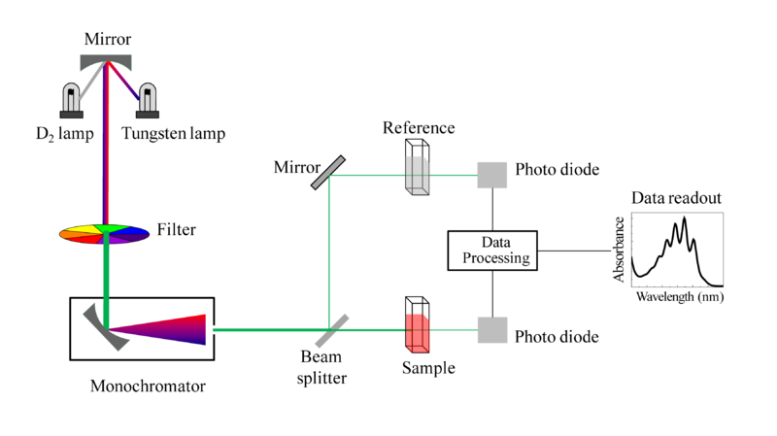
UFBA – IGeo -Introdução à Oceanografia
Aula 10 Métodos Instrumentais (cont.)
http://en.wikipedia.org/wiki/File:Schematic_of_UV-_visible_spectrophotometer.png

Slide 18
UFBA – IGeo -Introdução à Oceanografia
Aula 10 Métodos Instrumentais (cont.)
Usos
compostos orgânicos (especilamente com alto grau de conjugação)
metais de transição em solução (podem ser coloridos)

Slide 19
UFBA – IGeo -Introdução à Oceanografia
Aula 10 Métodos Instrumentais (cont.)
Usos - Oceanografia
carboidratos, lipídios, proteínas
pigmentos: clorofilas, caroteno, xantofilas, ficobilinas
nutrientes: nitrato, nitrito, silicato, fosfato
matéria orgânica dissolvida cromófora

Slide 20
UFBA – IGeo -Introdução à Oceanografia
Aula 10 Métodos Instrumentais (cont.)
Espectroscopia no Infravermelho
Moléculas absorvem frequências específicas que são características de suas estruturas e entram em vibração. A frequência da radiação absorvida tem relação direta com a energia de transição da ligação ou do grupo que vibrou.

Slide 21
UFBA – IGeo -Introdução à Oceanografia
Aula 08 Métodos Instrumentais

Slide 22
UFBA – IGeo -Introdução à Oceanografia
Aula 10 Métodos Instrumentais (cont.)
Espectroscopia no Infravermelho
Deformação axial = afastamento e aproximação
Deformação angular = mudança de ângulo entre átomos

Slide 23
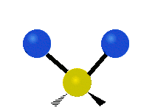
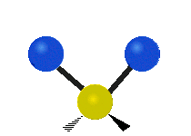



UFBA – IGeo -Introdução à Oceanografia
Aula 10 Métodos Instrumentais (cont.)

Slide 24
UFBA – IGeo -Introdução à Oceanografia
Aula 10 Métodos Instrumentais (cont.)
Espectroscopia no Infravermelho
moléculas não-lineares: 3N – 6
moléculas lineares: 3N - 5

Slide 25
UFBA – IGeo -Introdução à Oceanografia
Aula 10 Métodos Instrumentais (cont.)
Espectroscopia no Infravermelho
átomos leves + ligações rígidas = maior frequência vibracional (absorcão em frequência mais alta)
átomos pesados + ligações flexíveis = menor frequência vibracional

Slide 26
UFBA – IGeo -Introdução à Oceanografia
Aula 10 Métodos Instrumentais (cont.)
Espectroscopia no Infravermelho
Lei de Hooke
F = K * deslocamento
F= força de restauração
K = constante de força

Slide 27
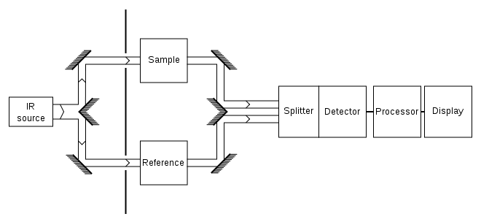
UFBA – IGeo -Introdução à Oceanografia
Aula 10 Métodos Instrumentais (cont.)
http://commons.wikimedia.org/wiki/File:IR_spectroscopy_apparatus.svg

Slide 28
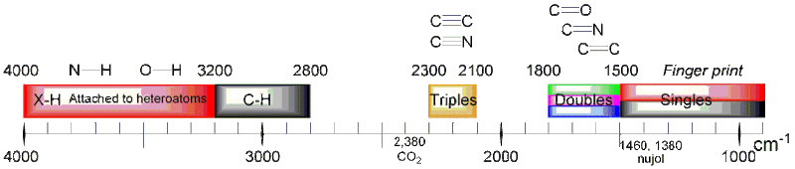
UFBA – IGeo -Introdução à Oceanografia
Aula 10 Métodos Instrumentais (cont.)
http://en.wikipedia.org/wiki/File:IR_summary_version_2.gif

Slide 29
UFBA – IGeo -Introdução à Oceanografia
Aula 10 Métodos Instrumentais (cont.)

Slide 30
UFBA – IGeo -Introdução à Oceanografia
Aula 10 Métodos Instrumentais (cont.)
Ressonância Magnética Nuclear
Um núcleo em um campo magnético absorve e re-emite radiação eletromagnética. Essa energia tem uma frequência de ressonância específica que depende da força do campo magnético e nas propriedades magnéticas do átomo.

Slide 31
UFBA – IGeo -Introdução à Oceanografia
Aula 10 Métodos Instrumentais (cont.)
Ressonância Magnética Nuclear
- isótopos que possuem um número ímpar de prótons + neutrons → momento magnético e momento angular → spin (rotação sobre o mesmo eixo)

Slide 32
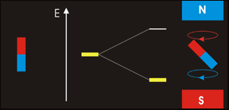
UFBA – IGeo -Introdução à Oceanografia
Aula 10 Métodos Instrumentais (cont.)
http://commons.wikimedia.org/wiki/File:NMR_EPR.gif

Slide 33
UFBA – IGeo -Introdução à Oceanografia
Aula 10 Métodos Instrumentais (cont.)
Ressonância Magnética Nuclear
A diferença da frequência de ressonância causada pelo campo magnético intramolecular de um átomo fornece detalhes da estrutura eletrônica da molécula.
- os espectros de NMR são únicos, bem resolvidos, tracáveis e geralmente predizíveis (para moléculas pequenas)

Slide 34
UFBA – IGeo -Introdução à Oceanografia
Aula 10 Métodos Instrumentais (cont.)
Ressonância Magnética Nuclear
Grupos funcionais diferentes geram sinais diferentes.
Mesmos grupos funcionais, mas com “vizinhos” diferentes geral sinais diferentes.

Slide 35
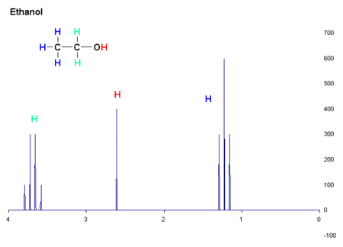
UFBA – IGeo -Introdução à Oceanografia
Aula 10 Métodos Instrumentais (cont.)
http://upload.wikimedia.org/wikipedia/commons/thumb/f/f2/1H_NMR_Ethanol_Coupling_shown.GIF/450px-1H_NMR_Ethanol_Coupling_shown.GIF

Slide 36
UFBA – IGeo -Introdução à Oceanografia
Aula 10 Métodos Instrumentais (cont.)
http://upload.wikimedia.org/wikipedia/commons/thumb/f/f2/1H_NMR_Ethanol_Coupling_shown.GIF/450px-1H_NMR_Ethanol_Coupling_shown.GIF

Slide 37
UFBA – IGeo -Introdução à Oceanografia
Aula 10 Métodos Instrumentais (cont.)
http://upload.wikimedia.org/wikipedia/commons/thumb/f/f2/1H_NMR_Ethanol_Coupling_shown.GIF/450px-1H_NMR_Ethanol_Coupling_shown.GIF

Slide 38
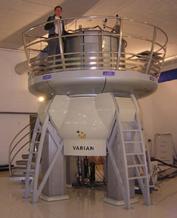
UFBA – IGeo -Introdução à Oceanografia
Aula 10 Métodos Instrumentais (cont.)
http://upload.wikimedia.org/wikipedia/commons/f/f9/HWB-NMR_-_900MHz_-_21.2_Tesla.jpg

